Slide 1
행복의 언어
Autumn, 2021
Jeehyun Kim, PhD.

Slide 2

나는 어떤 사람?

Slide 3
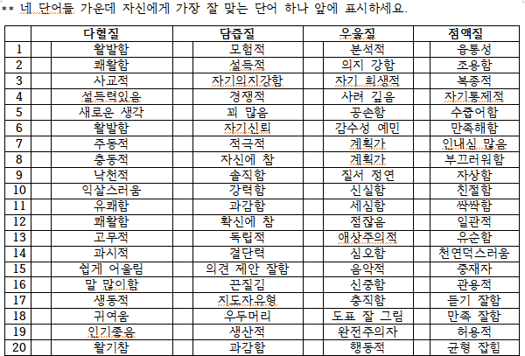
성격검사

Slide 4
‘나’에 대해 알기
나의 성격 유형 : 특성 이론(인간의 공통된 특성을 찾아내어 성격을 분류하는 것)
<Hippocrates-Calenus 의 유형론>
성격 유형 | 성격 특징 | 체액
다혈질 (Sanguine) | 유쾌, 사교적, 다정함 | 혈액
담즙질 (Choleric) | 쉽게 분노, 성격이 급함, 화를 잘냄, 민첩함 | 황담즙
점액질 (Phlegmatic) | 침착, 조용, 인내심 강함, 공작이 느림, 느긋함 | 점액
우울질 (Melancholy) | 쉽게 우울, 슬픔, 조용함 | 흑담즙

Slide 5
다혈질
장점: 명랑하고 활기참, 불쾌와 권태를 쉽게 극복, 즐거움과 기쁨을 잘 느낌, 사교적이고 친밀함, 동정과 연민이 많음, 솔직하고 순수, 열심, 모험심 많음
단점: 불안정함, 비효율적이고 무질서함, 경솔하게 판단하고 행동, 의지가 약함, 뒷처리가 미숙, 집중력이 약함, 감정과 생활 기복이 심함, 약속과 책임을 쉽게 망각, 자기 위주의 사고와 행동을 함
결과적 현상: 돈과 시간을 낭비함, 한가지에 몰두하지 못함, 쉽게 화를내고 쉽게 풀림, 주위의 관심을 집중시킴, 잡담과 어울림을 즐김, 정이 많아 늘 일이 있음, 일을 뒤로 미룸, 기분이 쉽게 변화됨, 잡음에 예민함, 즉각적으로 반응, 우울질을 싫어함, 침착하지 못해 성적이 떨어짐, 쉽게 대답하고 쉽게 잊음

Slide 6
담즙질
장점: 자신감과 의지가 강함, 자립심과 결단력이 강함, 즉각적인 분석력이 있음, 추진력과 집착력이 강함, 단체활동에 적극 적임, 실질적인 해결능력, 지도자적 기질이 많음, 적극적이고 끈질김
단점: 차갑고 무뚝뚝하며 성급함, 자기만족과 도취가 심함, 동정심이 많음, 화를 잘 내고 분을 오래 품음, 자기 중심적이고 거만함, 포용력이 적음, 이기적이고 잔혹함, 계산적이고 세속적임, 영적인 문제에 무관심함, 남을 믿지 못함
결과적 현상: 이기적 판단과 결정을 함, 뻔뻔스럽게 행동함, 남을 무시하는 경향이 많음, 원한을 쉽게 품고 보복함, 목적을 위해 수간과 방법을 가리지 않음, 임기응변에 능함, 실무적이고 육체적인 일에 곧잘 싫증을 느낌, 아이에게 지나치게 엄함, 자기 공로와 업적을 내세움, 주위의 편견과 불합리하게 과격하게 맞섬

Slide 7
우울질
장점: 정서가 풍부함, 감수성이 예민함, 진지하고 신중함, 창작성과 예술성이 뛰어남, 깊은 사고력, 성실하고 진실함, 자기 희생, 실수가 적음
단점: 침울하고 답답함, 실천력이 결여됨, 극히 비판적임, 공상과 편견이 심함, 정신병리 현상에 잘 빠짐, 늘 피해의식에 빠짐, 감정과 정서가 불안정함, 의심이 많고 변덕이 심함, 비판적이 되기 쉬움, 결단력이 약함
결과적 현상: 예술을 즐겨 감상함, 뒤에서 일하기를 좋아함, 희생적인 직업을 택함, 의견을 발표하는 것을 꺼리나 발표할 때는 완벽하게 함, 사무처리에 체계가 없음, 우울증과 콤플렉스 또는 편집증 질환을 보이기도 함, 자녀에 대한 지나친 기대와 간섭을 함, 이해심이 없고 비난만 함, 방해자와 다른 의견을 가진 사람을 피하고 뒤에서 원망함

Slide 8
점액질
장점: 유머와 위트가 있음, 낙천적임, 편안함과 위로를 줌, 객관적이고 이성적임, 신용을 잘 지킴, 여유 있는 상황 대처, 인내심이 강함, 부드럽고 깔끔함
단점: 게으르고 나태함, 목적의식이 결여됨, 소극적이고 수동적임, 실천력이 약함, 무관심함, 이론만 내세움, 이기심, 발전과 변화를 두려워 함, 결단력이 없고 우유부단함, 깊은 정이 없음
결과적 현상: 주위에 무정하며 무관심함, 일에 대해 평가만 하고 참여는 하지 않음, 역경 속에서도 오래 참고 부드러움, 정리 정돈을 잘함, 끈질긴 노력이 부족함, 시간과 약속을 잘 지킴, 반대 입장을 가진 사람 앞에서 냉담하게 대처함

